Slide 1
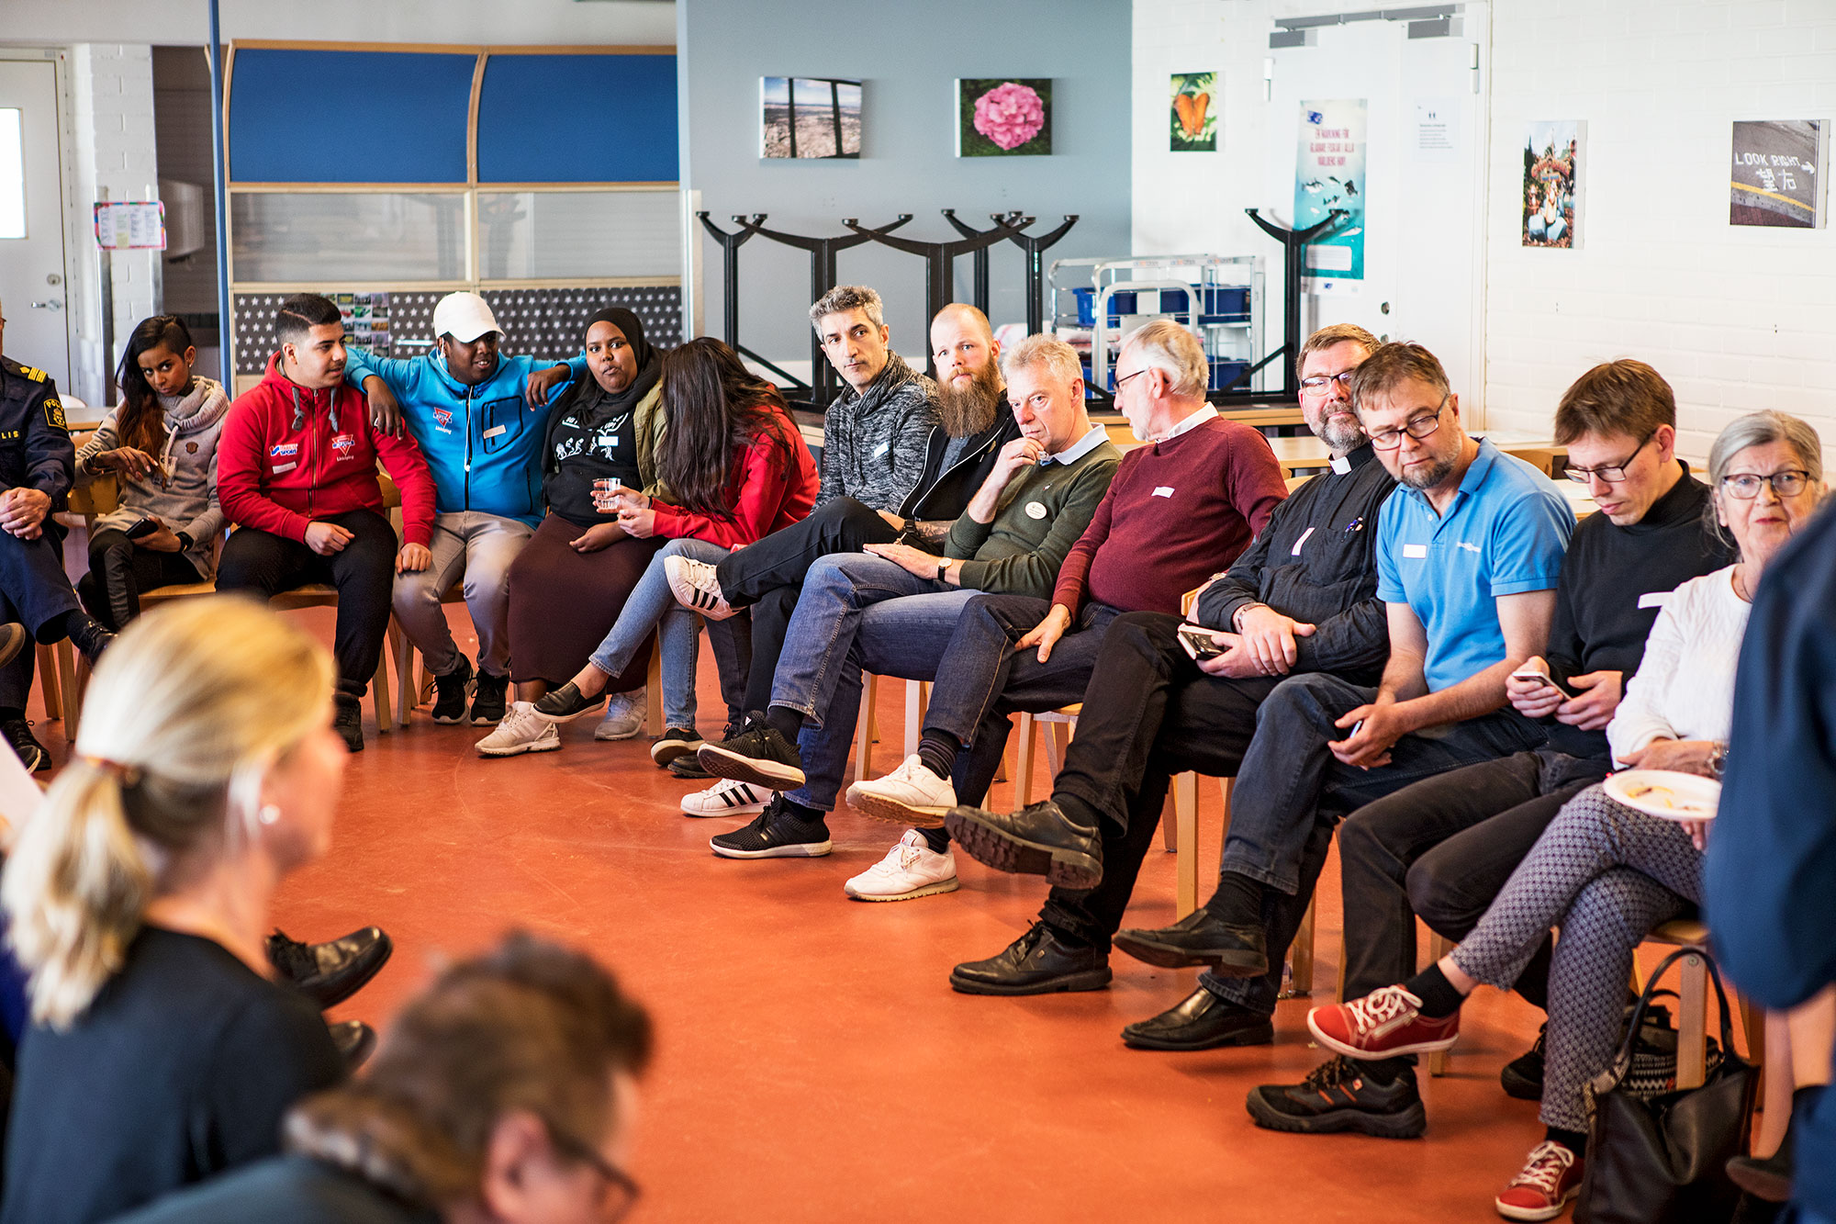
Uppföljningsmöte 2 ”Mitt Berga” 7 december 2017

Slide 2
Åtgärdsförslag 1: Önskemål om gym, utöka spontanidrottsplatsen, upprusta lekplatser
Beskrivning | Ansvar | Redovisning december 2017
1) Utökning och upprustning av spontanidrottsplatsen påbörjas hösten 2017. Utomhusgym kommer att finnas vid spontanidrottsplatsen. Det behövs förråd i anslutning så att föreningar lättare kan ordna aktiviteter där. 2) Upprusta lekplatser, eventuellt temalekplatser i närhet till exv. öppna förskolan. Bygg lekplatser mellan bostadsområden istället för mitt i (för att skapa möten mellan människor) | 1) Kontaktperson: Stina Bond (kultur- och fritidsförvaltningen, christina.bond@linkoping.se) med ansvar för att rapportera om utvecklingen av spontanidrottsplatsen. Ansvarar också för att lyfta in önskemål om förråd. 2) En utredning om kommunens lekplatser pågår. Projektering är klar med byggstart vecka 34 i år. Kontaktperson: Björn Tjus, Miljö- och samhällsbyggnadsförvaltningen | 1) Stina Bond redovisar en skiss över aktivitetsparken (se nästa bild). Upphandling pågår för detta projekt. Kultur- och fritidsförvaltningens önskan är att kunna skapa förråd. Tanken är att ha någon typ av ”containerlösning” med flyttbara moduler (båtcontainer som byggs om). Bedöms kunna vara klart sommar 2018. 2) Endast mindre upprustningar är planerade för Bergas lekplatser under de kommande 10 åren enligt framtagen underhållsplan. Vid nybyggnationer i Berga kan synpunkter angående placering av lekplatser komma att beaktas.

Slide 4
Åtgärdsförslag 2: Skapa en förteckning över lokaler som kan hyras eller lånas
Beskrivning | Ansvar | Redovisning december 2017
Skapa en förteckning över lokaler i stadsdelen Berga som kan hyras eller lånas. Förteckningen ska också beskriva vad lokalerna kan/får användas till. storlek, utrustningar samt vem man kontaktar för att boka lokalen. | En arbetsgrupp bildas med uppgift att skapa förteckningen. Arbetsgruppen bör bestå av: Lokalbokningen vid kultur- och fritidskontoret samt utbildningskontorets intendenter samt stadsdelssamordnaren. Sammankallande: Nader Ghaemi, (Medborgarkontoret i Berga, nader.ghaemi@linkoping.se) | Medborgarkontoret har sammanställt en lista med lokaler som är möjliga att hyra i Berga. Vid behov av lokaler föreslås att kontakta Nader Ghaemi som kan hjälpa till och förmedla information och kontakter.

Slide 5
Åtgärdsförslag 3: Förbättra belysningen vid utomhusmötesplatserna i Berga
Beskrivning | Ansvar | Redovisning december 2017
Belysningen behöver kompletteras på flera ställen och detta finns noterat i protokoll från trygghetsvandringen i mars 2017. | Trygghetsrådet/samverkansrådet i Berga, via stadsdelssamordnare Nader Ghaemi, förmedlar listan med åtgärdsförslag till respektive fastighetsägare. | Nader Ghaemi berättar att den andra trygghetsvandringen för året genomfördes den 7 november. Belysning har förbättrats och kompletterats på flera ställen under våren/hösten 2017 och arbetet pågår och fortsätter i och kring minnesparken. Miljö- och samhällsbyggnadsförvaltningen genomför en genomgång av alla gångtunnlar i kommunen, där den tunnel som identifierades i våras finns med på listan (se foto på nästa bild). Deltagarna i trygghetsvandringen har framfört att just tunneln vid Luftvärnsgatan bör prioriteras. Deadline för genomförande ej fastställt.

Slide 6
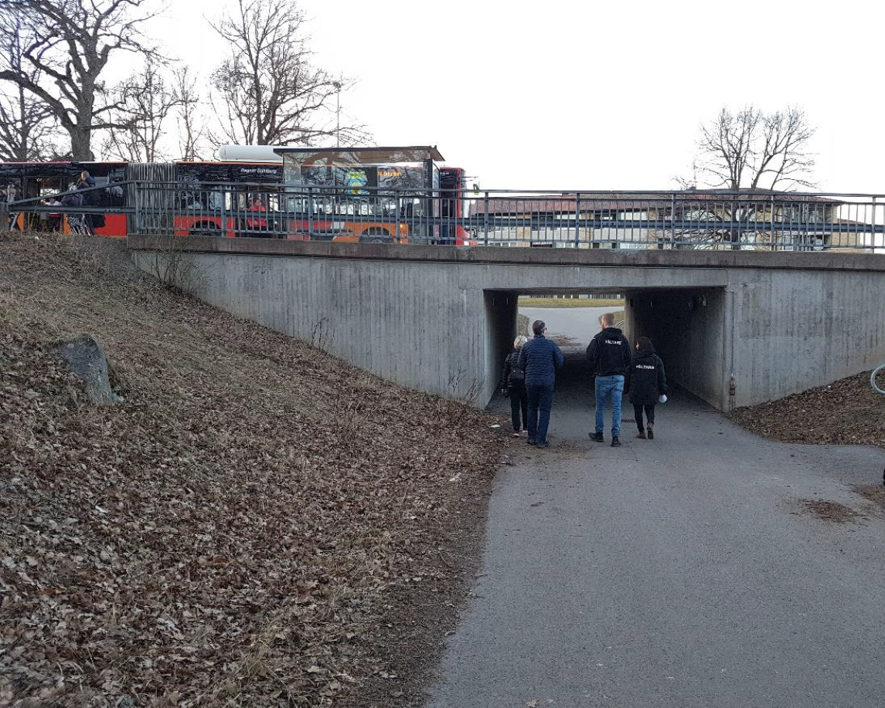
Söderleden-Luftvärnsgatan

Slide 7
Åtgärdsförslag 4: Se över kommunens stöd till föreningar och organisationer
Beskrivning | Ansvar | Redovisning december 2017
Kommunens stöd till föreningar och organisationer bör ses över. Kultur- och fritidskontoret har tillsatt en tjänst för att genomföra uppdraget som ska vara klart vid årsskiftet 2017/2018. Representanter från föreningslivet föreslås ingå i en referensgrupp till arbetet. | Uppdraget kan redovisas tidigast våren 2018. Kontaktperson: Jan Skogberg, (kultur- och fritidsförvaltningen, jan.skogberg@linkoping.se) | Stina Bond berättar att en översyn av kommunens föreningsbidrag har genomförts. Kommunen vill förenkla systemet och se till att bidragen i högre utsträckning stödjer kommunens mål. Förslagen i översynen redovisas i nästa bild.

Slide 8
Översyn av kultur- och fritidsnämndens föreningsbidrag
Översynen beskriver nuläget och dagens utbud av bidrag, tecknar ett önskvärt läge och lämnar förändringsförslag för att skapa en ny ”bidragsflora” som på ett bättre sätt möter upp samhällsutvecklingen och framtiden. Omvärldsspaning och Jämställdhet är viktiga delar i översynen.
Förslag i korthet – Fritidsområdet:
Ett nytt bidragsupplägg som vilar på tre grundläggande bidragsformer:
Verksamhetsbidrag (aktiviteter och deltagartillfällen) där kvantitet premieras.
Anläggningsbidrag för mötesplatser (drift, investering och lokaler)
Utvecklingsbidrag (satsningar/aktivitet som ligger i linje med nya IPP) där kvalitet premieras
Förslag i korthet – Kulturområdet:
Utvidgade arrangemansstöd och produktionsstöd, fler mottagare än enbart föreningar av ideell natur.
Nya bidraget Uppdragsstöd, potential att bli ett effektivt verktyg för målstyrning.

Slide 9
Åtgärdsförslag 5: Medborgardialog om Ånestadmarken (fd. stallet)
Beskrivning | Ansvar | Redovisning 170822
Det finns önskemål om att starta en tidig medborgardialog om marken där Ånestadstallet för närvarande ligger. Frågan bör komma upp i ett tidigt stadium när det fortfarande går att påverka. Arbetsgruppens diskussioner och förslag finns dokumenterat och ska förmedlas i samband med medborgardialogerna om Ånestadmarken. | Miljö- och samhällsbyggnadsförvaltningen kommer att genomföra ett planprogram för Berga och i samband med detta bjuda in till en tidig medborgardialog. Samverkansrådet i Berga föreslås utse personer som vill och kan delta i planeringsarbetet inför medborgardialogen. Kontaktperson för kultur- och fritidsförvaltningen: Jan Skogberg (jan.skogberg@linkoping.se) | Lisa Setterdahl, Tommy Berglund och Ali Hajar från Miljö- och samhällsbyggnadsförvaltningen informerar om processen gällande planprogram för Berga. Följande utvecklingsområden presenteras mer ingående; Vistvägen (inkl. Berga Centrum) Ånestadmarken Haningeleden Laggkärlet Pionjärgatan Dialogmötet är först ut att få information om och möjlighet att diskutera planerna. Tidplanen skiljer sig åt för de olika detaljplanerna men från juli/augusti/september 2018 kommer de formella samråden att hållas.

Slide 10
Åtgärdsförslag 6: Synkroniserad sommarplanering
Beskrivning | Ansvar | Redovisning december 2017
Det finns önskemål om att sommaraktiviteter för barn och ungdomar i Berga synkroniseras så att alla vet vad som erbjuds, vem som ansvarar för vad och när aktiviteterna sker (vilka dagar, vilken vecka). | Kultur- och fritidskontoret samordnar planeringen av sommaraktiviteter för barn och ungdomar i kommunens stadsdelar. Kontaktperson: Kristoffer Dezsi, kultur- och fritidsförvaltningen (kristoffer.dezsi@linkoping.se) | Stina Bond berättar att sommarplaneringen 2017 samordnades av kultur- och fritidsförvaltningen. För 2018 är processen redan igång och kommer att gälla aktiviteter vid samtliga lov.

Slide 11
Åtgärdsförslag 7: Utveckla skulpturparken i Berga
Beskrivning | Ansvar | Redovisning december 2017
Skulpturparken i Berga är underutnyttjad och behöver utvecklas. Det finns pengar avsatta för att göra området mer tillgängligt. | Kontaktperson på miljö- och samhällsbyggnadsförvaltningen som ansvarar för upprustningen: Björn Tjus, Miljö- och samhällsbyggnadsförvaltningen (bjorn.tjus@linkoping.se) | Ali Hajar, miljö- och samhällsbyggnadsförvaltningen, berättar om de förbättringar som har skett i skulpturparken. Bättre entréer har skapats Finare informationsskyltar har satts upp Nya fikabord är utplacerade

Slide 12
Åtgärdsförslag 8: Allaktivitetshus i Berga
Beskrivning | Ansvar | Redovisning december 2017
Det behövs ett allaktivitetshus i Berga. Arbetsgruppen föreslår en fördjupad dialog om innehåll och funktion. Arbetsgruppens diskussioner och förslag finns dokumenterat och ska förmedlas till ansvariga i kommunen. I avvaktan på ett mer permanent allaktivitetshus föreslås att testa en mobil lösning, exv. en eller flera containers. Som en förberedande aktivitet föreslås utveckling av en ”fritidsbank” med utlåning av material. | Kultur- och fritidsförvaltningen ansvarar för kultur- idrotts- och fritidsverksamhet. Kontaktperson: Mårten Hafström (kultur- och fridsförvaltningen, marten.hafstrom@linkoping.se) En referensgrupp från dialogmötena föreslås knytas till processen. I den bör representanter från följande ingå: - dialogmötena: Gunnar Kjellander (gunnar.kjellander@gmail.com) - Råd & Stöd - Utbildningsförvaltningen (fritid) - miljö- och samhällsbyggnadsförvaltningen | Karin Olanders berättar om de tankar som finns om att skapa ett kluster i Berga av aktivitetslokaler som idag finns i och i närheten av Berga Slott. Ann de Jonge VD på Lejonfastigheter samverkar med kultur- och fritidsförvaltningen avseende det här förslaget. Diskussioner förs om att starta en mindre biblioteksverksamhet i någon av aktivitetslokalerna.

Slide 13
Åtgärdsförslag 9: Återskapa badplatsen i Berga
Beskrivning | Ansvar | Redovisning december 2017
Det finns önskemål om att utreda möjligheten att återskapa badplatsen vid Pionjärgatan. Vi tror att det skulle höja attraktiviteten för Berga väsentligt om det finns ett bad i området. Vi ser gärna att det finns kiosk, wc, omklädningsrum och möjlighet att ha simundervisning för boende i området. | Följande representant/er från dialogmötet formulerar ett Linköpingsförslag om att återskapa badplatsen i Berga: Sammankallande: Susanne Franzén, Stångåstaden (susanne.franzen@stangastaden.se) | Camilla Wigström från Stångåstaden berättar att processen avstannat något eftersom signaler kommit om att vattenkvaliteten i Tinnerbäcken inte tillåter bad. Lisa Setterdahl från Miljö- och samhällsbyggnadsförvaltningen ska ta med sig frågan, om vattenkvaliteten vid den föreslagna badplatsen, till den åtgärdsutredning för Tinnerbäcken som förvaltningen avser att göra under 2018/2019.

Slide 14
Åtgärdsförslag 10: Att mötas tex grilla o ha samtal där alla är intresserade av varandra
Beskrivning | Ansvar | Redovisning december 2017
1) Ordna en grillkväll. Flytta sig ut i aktivitetsparken. 2) Bygga en rastplats för hundar. Detta blir en mötesplats och en plats för lärande. För att kunna mötas och för att kunna träffas utan att vara rädd för hunden. Eldsjälar eller andra skulle kunna vara med i mötet och hjälpa med info och fakta. Frågan behöver arbetas vidare med. | 1) Fritidsgården o ungdomarna. Fritidsledare Robert Brun är sammankallande för grillkväll. robert.brun@linkoping.se eller 013-207190 | 1) Robert Brun berättar att de har arrangerat grillkvällar under sensommaren/ hösten och att de till våren ska arrangera temakvällar. 2) Arbetet med att bygga en rastplats för hundar har inte någon drivande person men Ulla Kardell berättar att hon hade med sig sin hund till Bergadagen vilket var positivt då flera, som vanligtvis är rädda för hundar, ville bekanta sig med hennes hund.

Slide 15
Åtgärdsförslag 11: Mentorsvänner
Beskrivning | Ansvar | Redovisning december 2017
”Grannar möter grannar”. Nyinflyttade och andra intresserade hittar vänner/mentorsfamiljer som de kan lära känna och utbyta erfarenheter med. Ett särskilt viktigt stöd när man är ny i området och inte känner någon. Förslaget behöver arbetas vidare med. | Stångåstaden tar ansvar för att dra igång arbetet och involvera fler. ”Vi ses! – Språkvänner Linköping” – Röda korsets aktivitet. … eller IKF, skolan eller studieförbund. Intresserade av att arbeta vidare med förslaget; Camilla Armerö camilla.armerö@linkoping.se Petter Källström petter.kallstrom@gmail.com | Camilla Wigström (Stångåstaden) berättar att den nyinrättade tjänsten som social projektledare på Stångåsteden har i uppdrag att arbeta vidare med dessa förslag och idéer från Stångåstadens sida.

Slide 16
Åtgärdsförslag 12: ”Provapå-er” eller Minikurser
Beskrivning | Ansvar | Redovisning december 2017
1) Ge möjlighet för enskilda initiativtagare att arrangera ”provapå-er”. De enskilda behöver hjälp med tex lokal, högtalare, informationsmöjligheter eller annat. Förslag kring följande prova-påer finns; - cykel (lära sig cykla; det behövs stadiga cyklar eller mindre. Detta behöver arrangeras lokalt i Berga. Om arrangemanget ska ske på annan plats kan transport behövas då person med försörjningsstöd kan ha svårt att ha råd att ta sig längre sträckor) - dans - klättervägg - modellflyg - lära känna en hund (religion kan spela roll för rädslor) - simkurs - öga-mot-öga-aktiviteter (se varandra i ögonen, lära känna varandra) - städaktiviteter; cyklar o kundvagnar i Tinnerbäcken - cigarettvett o skräp - övrigt 2) En pott pengar avsätts som stöd för ”enkla” aktiviteter som enskilda aktivister kan ansöka för att tex driva provapå-er | 1) Intresserade av att arbeta vidare med förslaget; David Brohede (david.brohede@gmail.com) Petter Källström (petter.kallstrom@gmail.com) Eija Linghammar (eija.linghammar@studieframjandet.se 013-252304) Helin Ljungberg (helin.ljungberg@studieframjandet.se 013-252305) Förslagsvis kan även BK Tinnis eller andra föreningar involveras. Kan en boendegrupp bildas? 2) Frågan bör tas upp i samband med åtgärdsförslag 4 (stöd till föreningar och organisationer) samt förslag om att bilda fastighetsägarförening | Petter Källström berättar att arbetet har påbörjats. Syftet är att ge möjligheter att kunna prova på något nytt och därigenom lära känna varandra och få nya vänner. Under våren kommer en fotokurs att påbörjas.

Slide 17
Åtgärdsförslag 13: Bergadagen
Beskrivning | Ansvar | Redovisning december 2017
Stor områdesfest med mat, musik och aktiviteter. Ungdomarna på fritidsgården kan få sälja mat för att på så vis få in pengar till aktiviteter. Tårta till barnen. God stämning och möten över generationsgränser. Utveckla Berga-dagen och locka föreningar, organisationer och grupper att komma och knyta kontakter och visa upp sin verksamhet, lite som en mässa. | Nader är sammankallande för Bergadagen. Stångåstaden, Svenska kyrkan, samverkansrådet samt fritidsgården arrangerar tillsammans. Intresserade av att arbeta vidare med förslaget; David Brohede (david.brohede@gmail.com) Petter Källström (petter.kallstrom@gmail.com) | Nader berättar att planeringen för 2018 redan har påbörjats och dialog sker med två aktiva boende för planering framåt.

Slide 18
Åtgärdsförslag 14: Träffas oavsett kultur, religion och hudfärg
Beskrivning | Ansvar | Redovisning december 2017
1) Att mötas tex grilla tillsammans. En grupp som hjälper varandra att förstå andras normer och regler och att tex följa regler kring skräp, fimpar och att vara rädd om sin närmiljö. 2) Återträff i ”Mitt Berga” för att jobba vidare och låta aktiviteter och möten ”knoppa av”. 3) Gårdsträffar över gränser- människor behöver träffas mellan gårdarna med grill eller mat och samtal. Många små aktiviteter prioriteras för att vi vill lära känna varandra. 4) Bilda en fastighetsägarförening. | 1, 2) Kommunen – tar ansvar för att bjuda in till en återträff 1, 3, 4) Stångåstaden – lovat ta ansvar för att utveckla idén Gårdsträffar. Kontaktperson; Anki Elsehamn. 4) Stångåstaden åtar sig att initiera bildandet av en Fastighetsägarförening (Stångåstaden, Lejonfastigheter, Riksbyggen, HSB, centrumägaren). | 1, 3) Camilla Wigström, Stångåstaden, berättar att grannsamverkan är igång med flera kontaktpersoner. Grillkväll har genomförts men dessvärre med liten uppslutning. Camilla berättar att den nyinrättade tjänsten som social projektledare på Stångåstaden bland annat kommer att arbeta med dessa frågor. 4) Lejonfastigheter och Stångåstaden har haft ett möte och nästa steg är att bjuda in flera fastighetsägare i Berga för att fortsätta planera för en fastighetsägarförening.

Slide 19
Åtgärdsförslag 14 (forts.): Ny aktivitet!
Beskrivning | Ansvar | Redovisning december 2017
I perspektivinsamlingen som genomfördes hösten 2016 framkom att Berga kyrka har relativt många församlings-medlemmar som är arabisktalande. I samtal med delar av den somaliska kvinnogruppen och representanter från Berga församling som deltagit i dialogmötena föddes idén att bjuda in till möten mellan dessa grupper. Till en början i en mer organiserad form och växelvis i varandras möteslokaler. Det kommer att det finns språkstöd vid träffarna. | Kontaktpersoner: Roger Fremred Roger.fremred@svenskakyrkan.se Uba Aden Uba.Aden@abf.se | Roger Fremred berättar om tankarna kring att bjuda in till träffar mellan arabisktalande församlingsmedlemmar och somlisktalande i Berga. Detta är en idé som diskuterats under hösten 2017 efter det att åtgärdsförslagen togs fram. Planeringen för att kunna bjuda in till tre inledande möten pågår.

Slide 20
Åtgärdsförslag 15: berga.se, app, Facebook
Beskrivning | Ansvar | Redovisning december 2017
Förmedla information om allt. Kan tex innehålla ett diskussionsforum, lista på föreningar, lista på lokaler att låna/hyra, lista på engagerade personer, lista och anmälan till provapå-er och en förslagslåda. Tillgång till domän och server behövs. Potentiellt för framtiden; avlönad underhållsledare? Skapa en föreningsförteckning över aktiva föreningar i Berga för att öka medvetenheten om vilka föreningar och aktiviteter som erbjuds i Berga. Viktiga informationskanaler o mötesforum; moskén på Hamngatan, Berga kyrka, skolorna. Olika parter kan turas om att ta initiativ till att mötas med olika teman. | Kommunen åtar sig att vara samman-kallande till en arbetsgrupp som kan föra en vidare dialog kring ”app” etc. Kontaktperson: Johanna Gerhardsson (kommunikationsavdelningen) Intresserade av att arbeta vidare med övriga förslag: Petter Källström petter.kallstrom@gmail.com David Brohede david.brohede@gmail.com Petter och David åtar sig att skapa en lista över engagerade personer. | Petter Källström berättar att en grupp som ska arbeta med detta har inlett en kontakt men ej haft startmöte. Gruppen söker fler intresserade!

Slide 21
Åtgärdsförslag 16: Dialog med centrumägaren (förslag 2)
Beskrivning | Ansvar | Redovisning december 2017
Föra dialog med centrumägaren om hur centrumet kan utvecklas enligt arbetsgruppens dokumenterade förslag. Förslagen berör; Utveckling av den kommersiella verksamheten Utveckling av lokaler för sociala och kreativ verksamheter Upprustning och underhåll | Per-Inge Planefors/Roger Fremred (Berga kyrka) bjuder in centrumägaren till dialog. Övriga som kan vara resurs i dialogerna : Nuri Aslan (KFUM) Steffan Kapellner, Robert Brun (Barn- och ungdomsförvaltningen) Elias Aguirre eller Mikael Sanfridson, förtroendevalda | Maria Widfeldt, Lejonfastigheter berättar att Per-Inge Planefors har haft både mail- och telefonkontakt med fastighetsägaren vid flera tillfällen under hösten. Fastighetsägaren anser att han underhåller fastigheten mer än normalt. Fastighetsägaren har inga vakanser i centrumfastigheten vilka skulle kunna användas för kreativa eller sociala verksamheter.

Slide 22
Åtgärdsförslag 17: Tryggare centrum
Beskrivning | Ansvar | Redovisning december 2017
Sociala aspekter Aktiviteter som görs i Berga Dagvandringar Nattvandringar Projekt ”Vi gör skillnad” (KFUM har vuxna i centrum för att skapa en tryggare miljö) Fysiska aspekter Tryggare omgivning Trafikmiljön, hastighet och parkeringar (kräver ett fortsatt arbete) | Kontaktperson: Nader Ghaemi (Medborgarkontoret i Berga), nader.ghaemi@linkoping.se Följande personer arbetar på olika sätt med att skapa trygghet i centrum: Steffan Kapellner och Robert Brun, Barn- och ungdomsförvaltningen Catherine Gardell, Råd och Stöd Nuri Aslan, KFUM | Nader Ghaemi (stadsdelssamordnare i Berga) berättar att det under våren 2017, då det var som mest ”stökigt” i centrum, genomfördes vandringar vid lunchtid och på kvällarna i och kring centrum. Företrädesvis med deltagare från Bergadialogerna och KFUM. För närvarande sker inga regelbundna nattvandringar i Berga. Det finns önskemål om att kunna starta en nattvandringsförening i Berga. Föreningen Nattvandrare i Linköping och Magnus Metander (samordnare lokala trygghetsråd) kan vara ett stöd i detta. Polisen är ofta närvarande i Berga och har genomfört hastighetskontroller samt drog/alkoholkontroller i olika delar av stadsdelen.

Slide 23
Åtgärdsförslag 18: Bok, språkcafé, lära om Berga och varandra
Beskrivning | Ansvar | Redovisning december 2017
Mötas, lära känna varandra, umgås, dela samhällsinformation och träna språket samtidigt som vi tillsammans letar fram lämpligt material om Berga och dess historia. Vi gör och lär tillsammans. Arbetet skulle kunna resultera i en bok och kanske teater om någon är intresserad. Under resans gång har vi fått nya vänner och dom som behöver har fått träna svenska. Även läxhjälp och föräldragrupper kan arrangeras. Skulle kunna samordnas med språkcafé och läxhjälp. | Kontaktperson: Camilla Armerö camilla.armerö@linkoping.se Intresserade av att arbeta vidare med förslaget: CG Boman Boman.cg@gmail.com Gunnar Kjellander Gunnar.kjellander@gmail.com | CG Boman berättar att projektet med att skriva en bok om Berga inte kommer att bli av. Däremot finns idéerna med att lyfta Bergas historia med i planeringen av ett språkcafé berättar Camilla Armerö. Flera på mötet är intresserade av att delta i språkcaféet.

Slide 24
Tack för i kväll!
Vi ses igen den 15 maj

